Slide 1
DXC项目质量管理平台介绍
DXC项目质量管理平台架构,原理,业务流程介绍

Slide 2
目录
平台介绍 03
业务流程 05
系统架构 12
工作原理 15

Slide 3
平台介绍
新型应用程序生命周期管理解决方案

Slide 4
平台介绍
DXC项目质量管理平台是一个新型应用程序生命周期管理解决方案.
平台包括以下功能:
项目管理 角色管理
活动管理 进度管理
需求管理 测试管理

Slide 5
业务流程
项目进度质量管理业务流转

Slide 6
业务流程
起步阶段 | 开发阶段 | 测试阶段
新项目
建立需求
测试结果
若干需求 打包组成
待修复
加入成员
分配角色
可控活动
Dev
Test
分别指派给 开发测试人员
待验证
PM
Dev
Test
开发工作
测试案例
可通过

Slide 7
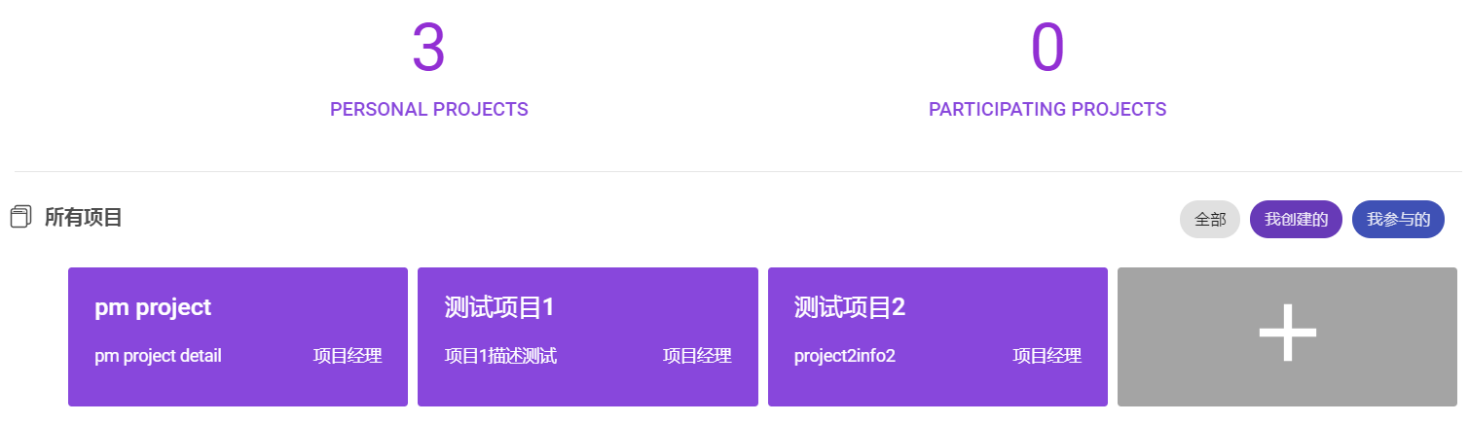
流程介绍
1. 项目管理:
项目创建,进度控制,信息更新,成员及角色管理.

Slide 8
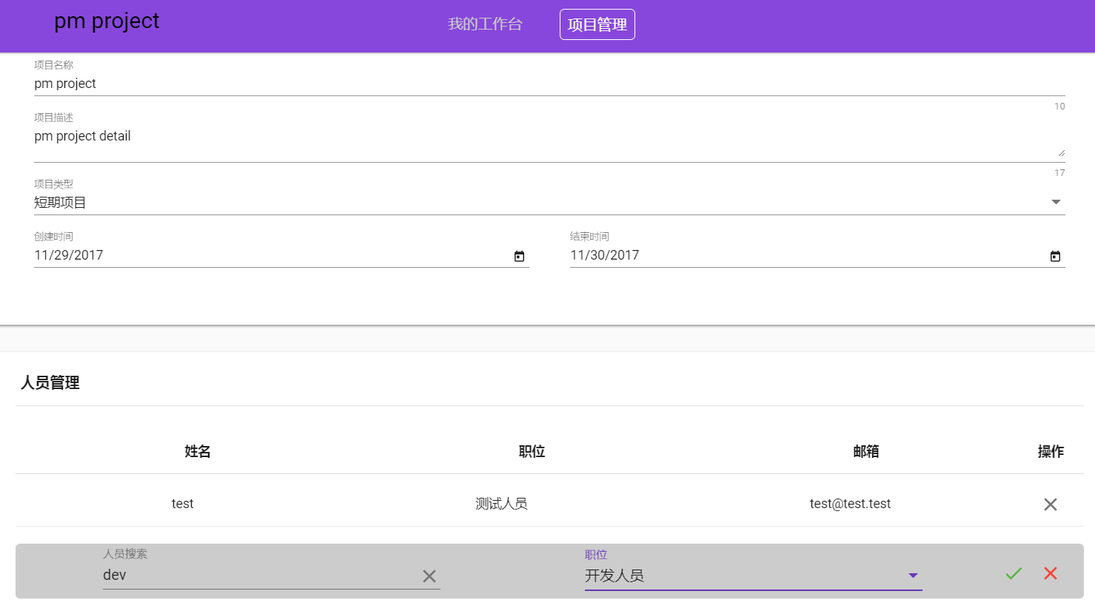
流程介绍
2. 角色管理:
三种角色:
项目经理
开发人员
测试人员
分别对接不同的业务.

Slide 9
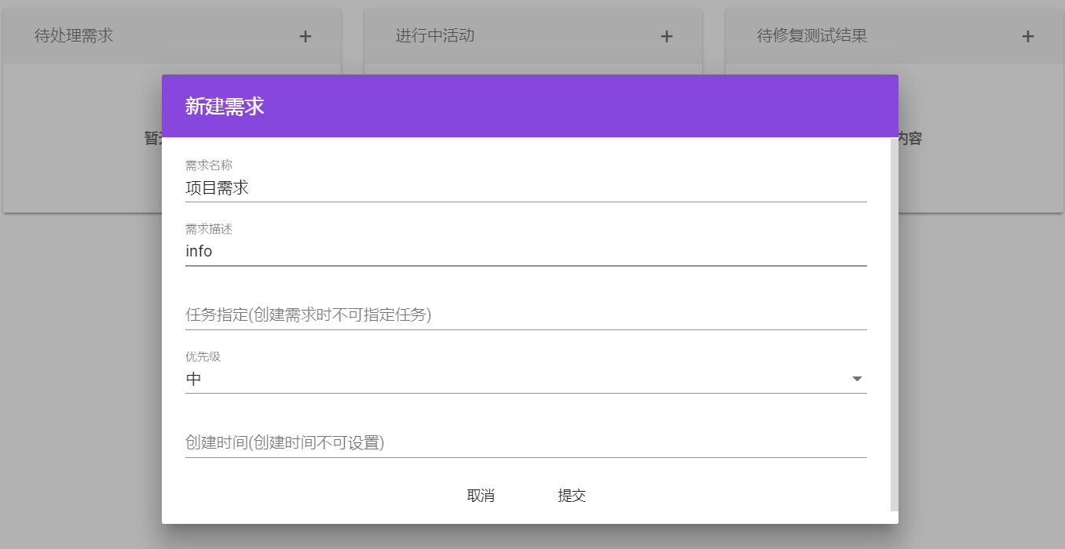
流程介绍
3. 需求管理:
项目经理有权创建项目需求,需求体现了项目要实现基本功能点.

Slide 10
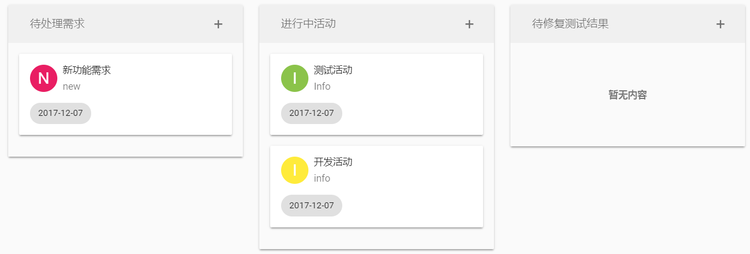
流程介绍
4. 活动管理:
项目经理有权创建项目活动并分配活动给项目成员,活动由若干需求组成,活动是项目进度管理的基本单位.

Slide 11
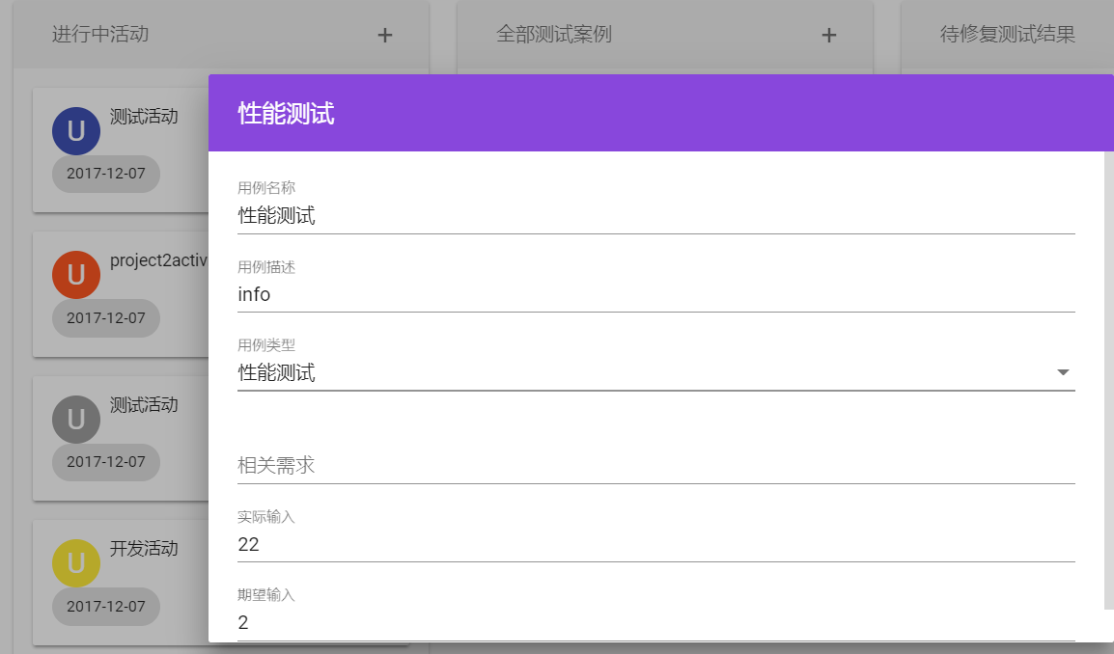
流程介绍
5. 测试管理:
测试人员提交测试用例,测试并生成测试报告,开发人员对测试结果中待修复活动进行修复.

Slide 12
系统架构
DXC质量管理平台前后端分离架构介绍

Slide 13
系统架构

Slide 14
系统架构
DXC项目质量管理平台采用前后端分离架构.
前端(MVC)
MVC: Angular v4,前端业务逻辑实现
UI: Material & Bootstrap,页面效果展示
前端打包: Node.js,对前端项目进行打包发布
后端(Restful)
开发语言: Python v3,广泛应用于 Web,大数据,机器学习领域
Restful框架: Flask,灵活的 Python Rest 开发框架
代理服务器: Nginx,实现反向和静态代理
数据库
MariaDB: MySQL 作者开发的高性能开源分支

Slide 15
工作原理
前后端通信及用户角色认证介绍

Slide 16
工作原理
1. 平台页面由 Material & Bootstrap 负责呈现
2. 用户操作请求由 Angular 负责提交到服务器
3. 请求首先经过 Nginx 代理,完成静态资源响应
4. Nginx 将用户操作转发的 Gunicorn 高性能 Python 服务器集群
5. 由 Flask Restful API 接收用户请求,判断用户角色,检查用户是否越权
6. 将项目相关信息发送到 Angular,或将用户提交的项目相关信息保存到 MariaDB,完成响应
7. Angular 接收服务器响应,并呈现响应数据

Slide 17
Thank you.

